Slide 1

Приметы вокруг нас:
как обские угры предсказывали
погодные условия и урожайный год
Крупный заголовок темы не более шести слов
Лекторий Обско-угорского института прикладных исследований и разработок
Динисламова О.Ю., канд. филол. наук
Начальник Фольклорного центра
02 февраля 2026 г.

Slide 2
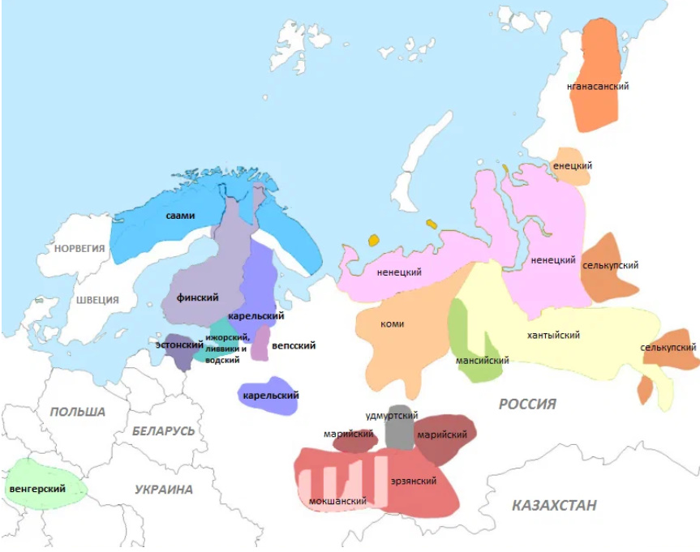



Slide 3
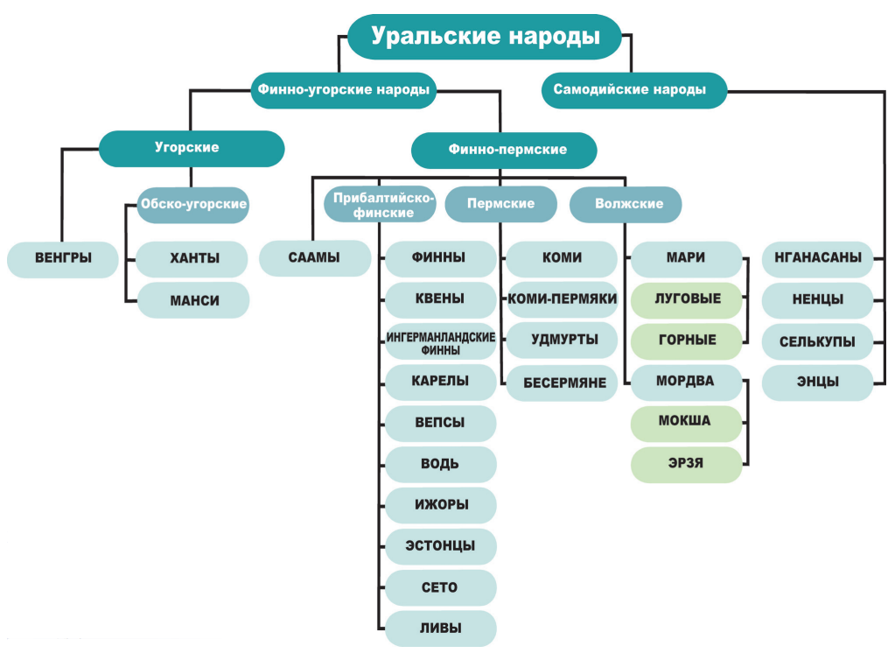

Slide 4
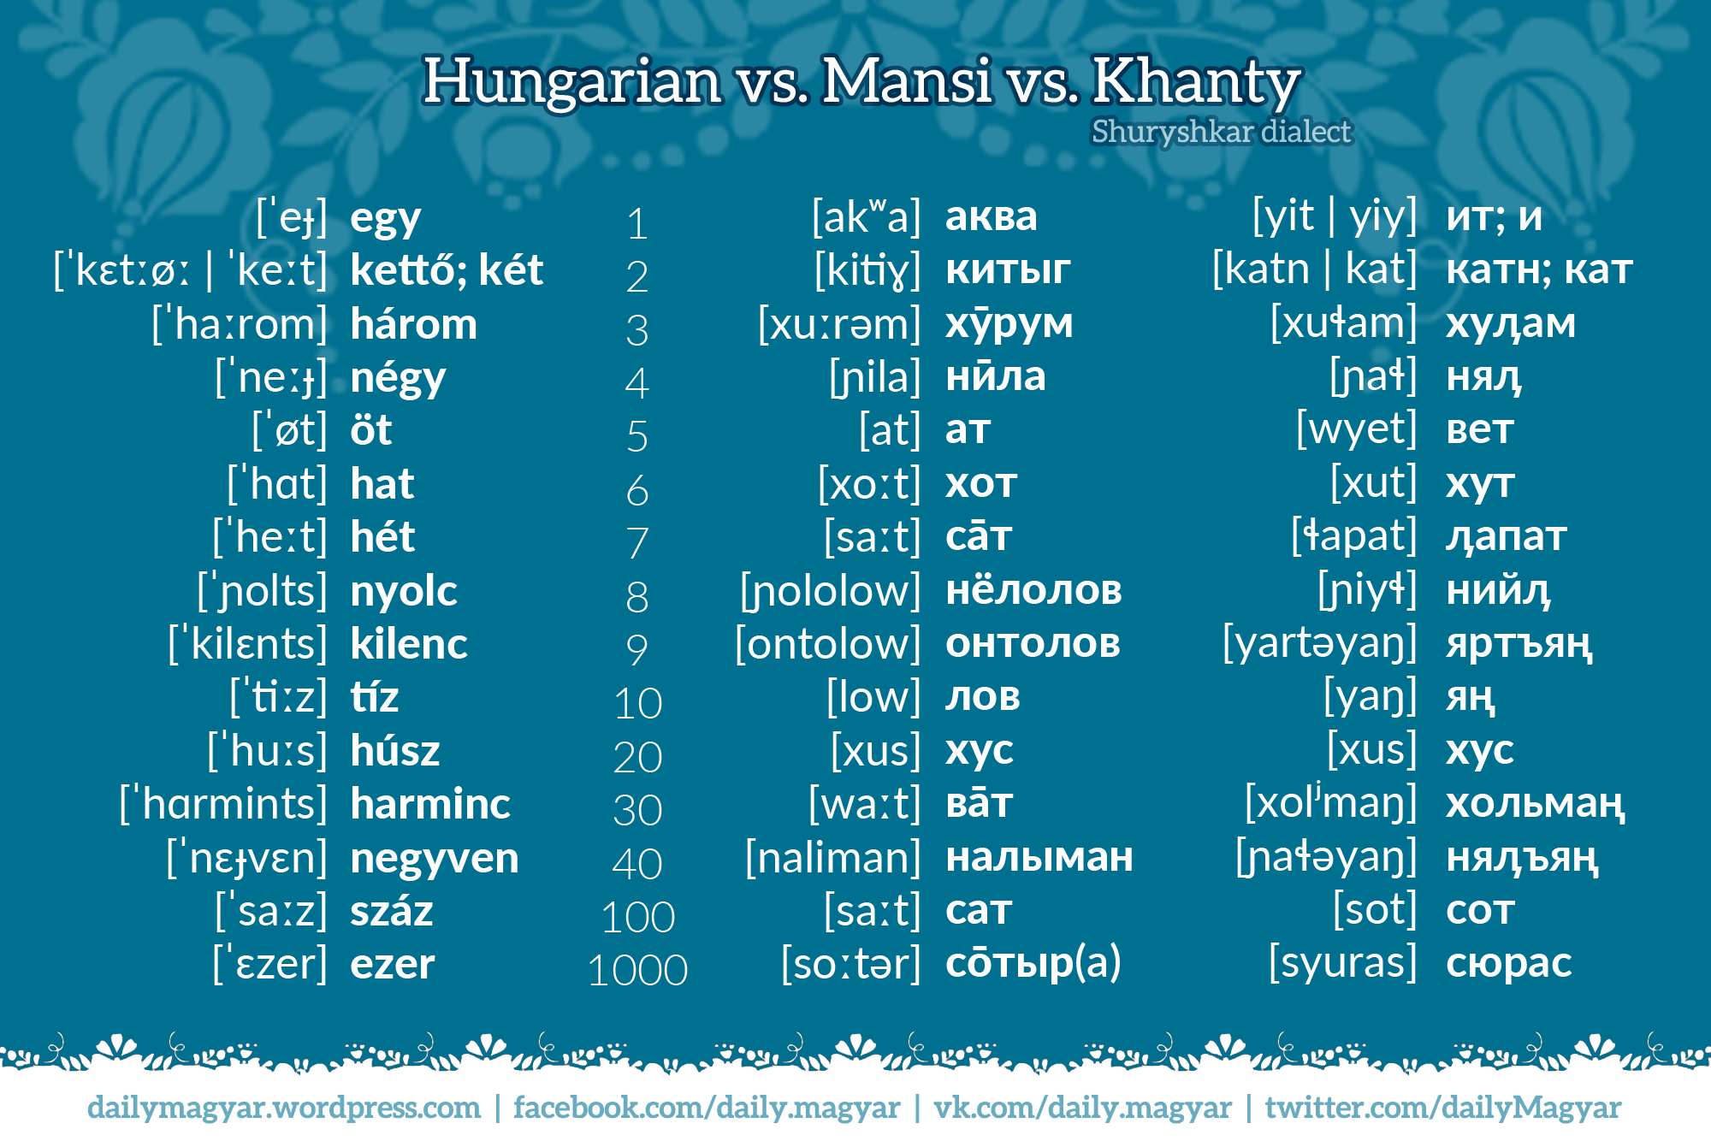

Slide 5
Манси
Ханты
Численность:
30 943 чел.
Численность:
12 269 чел.
ХМАО – Югра
ЯНАО
Тюменская область
Томская область
ХМАО – Югра
ЯНАО
Свердловская область
Пермская область

Slide 6
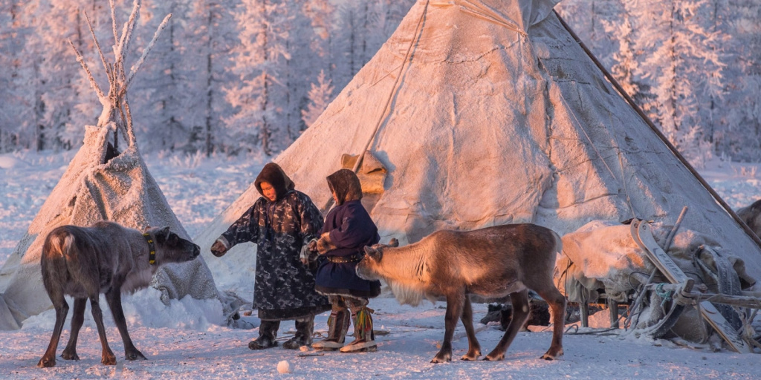

Slide 7
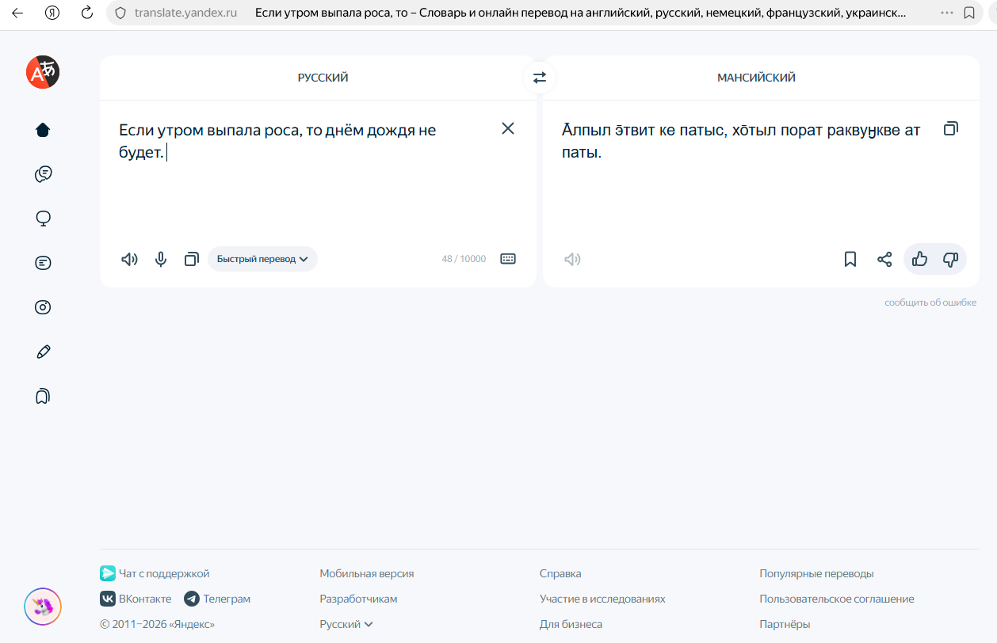

Slide 8
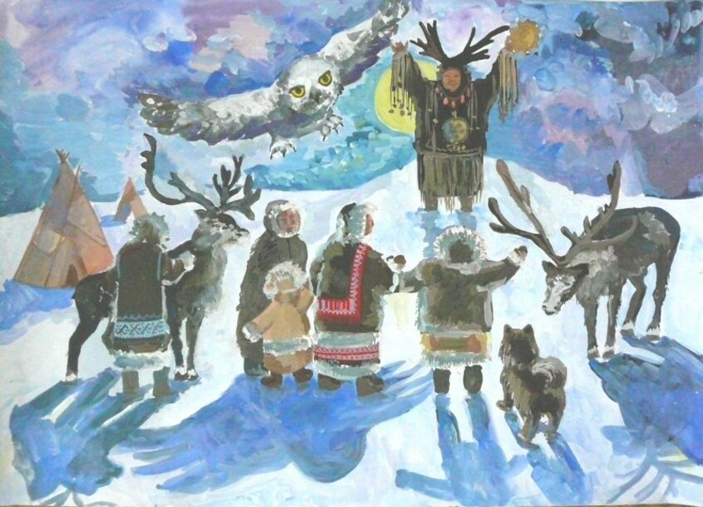

Slide 9
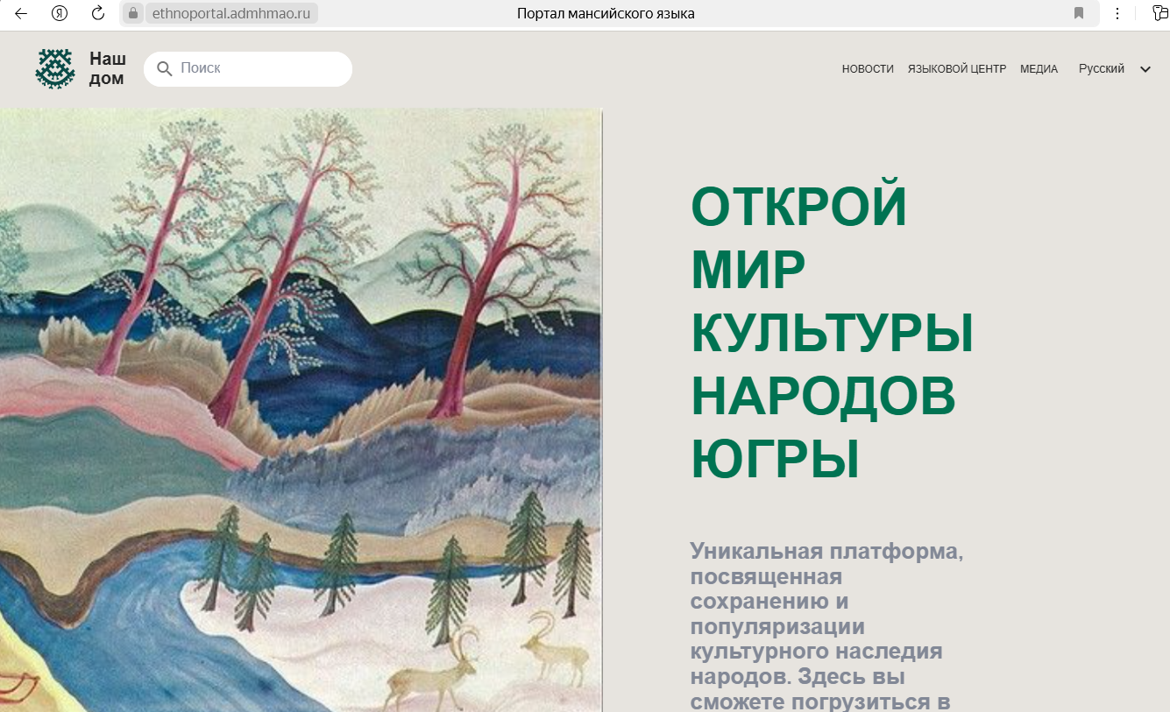

Slide 10


Slide 11
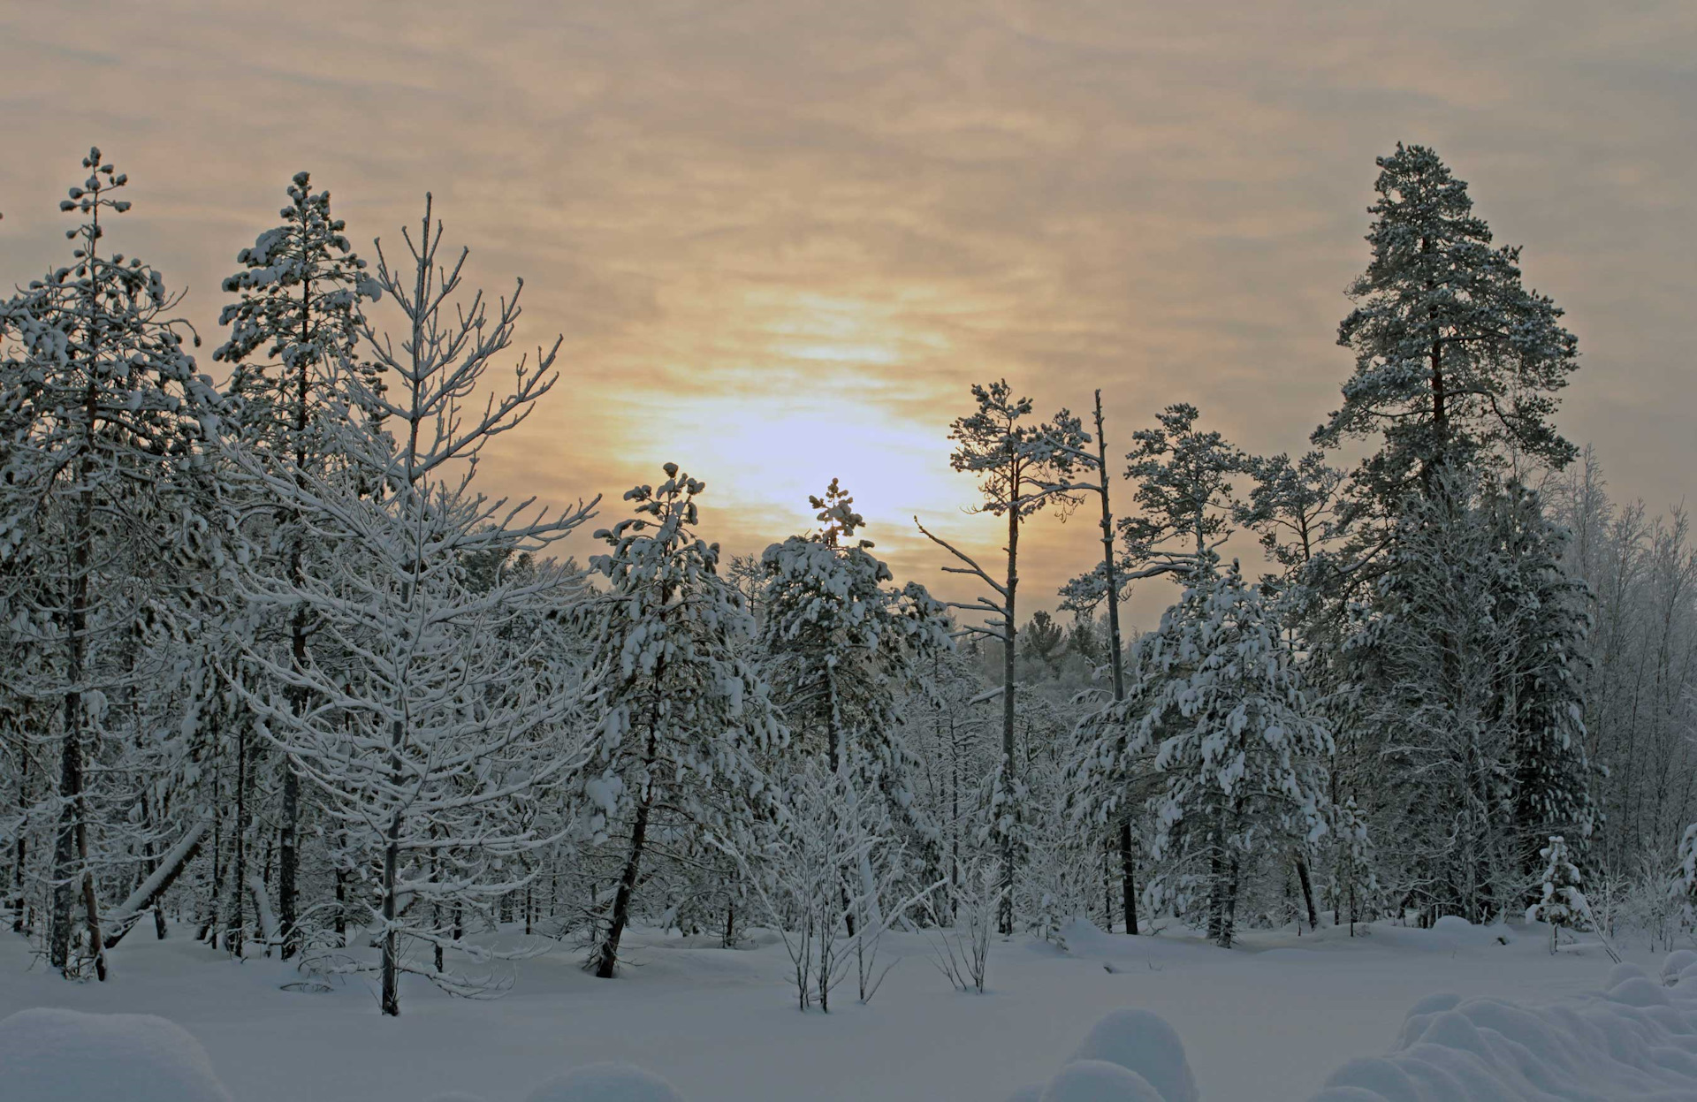

Slide 12
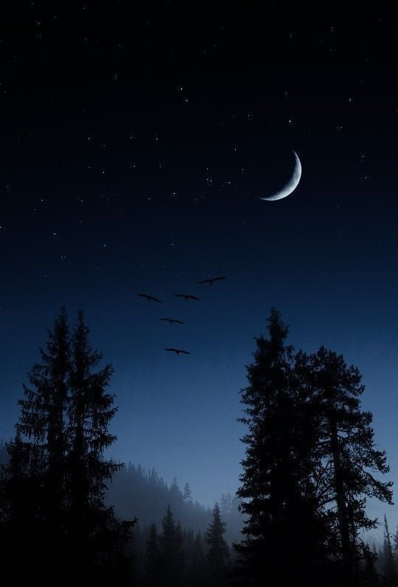
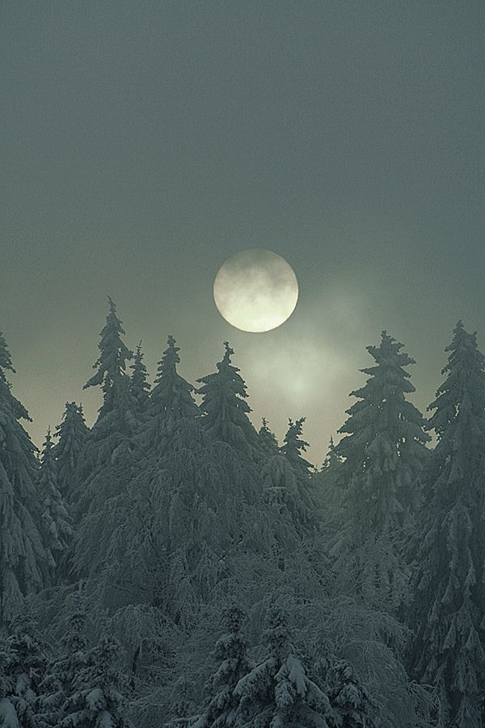

Slide 13
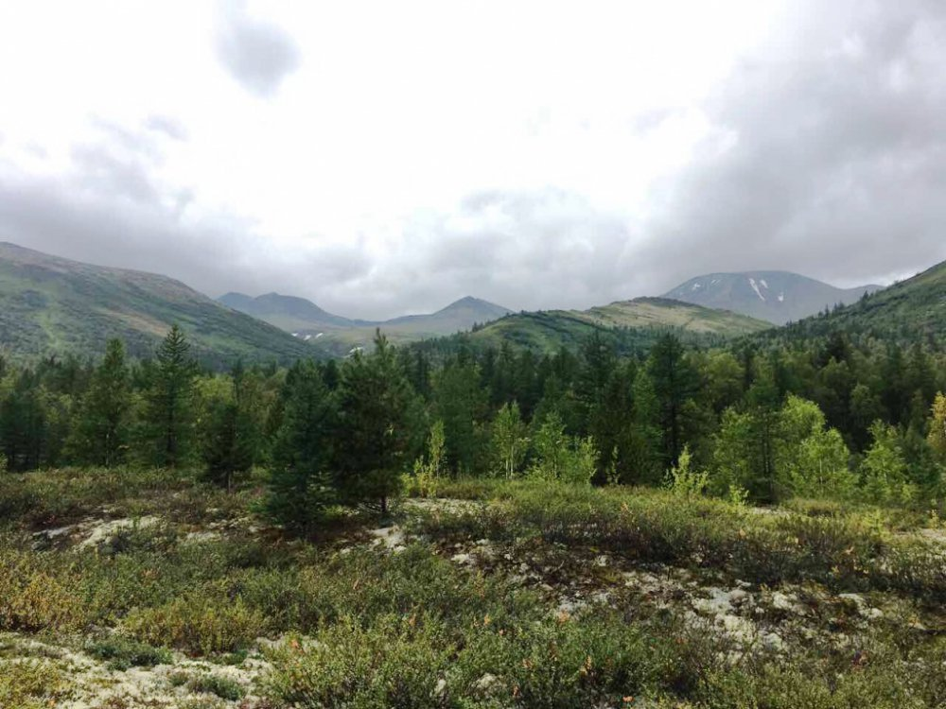

Slide 14
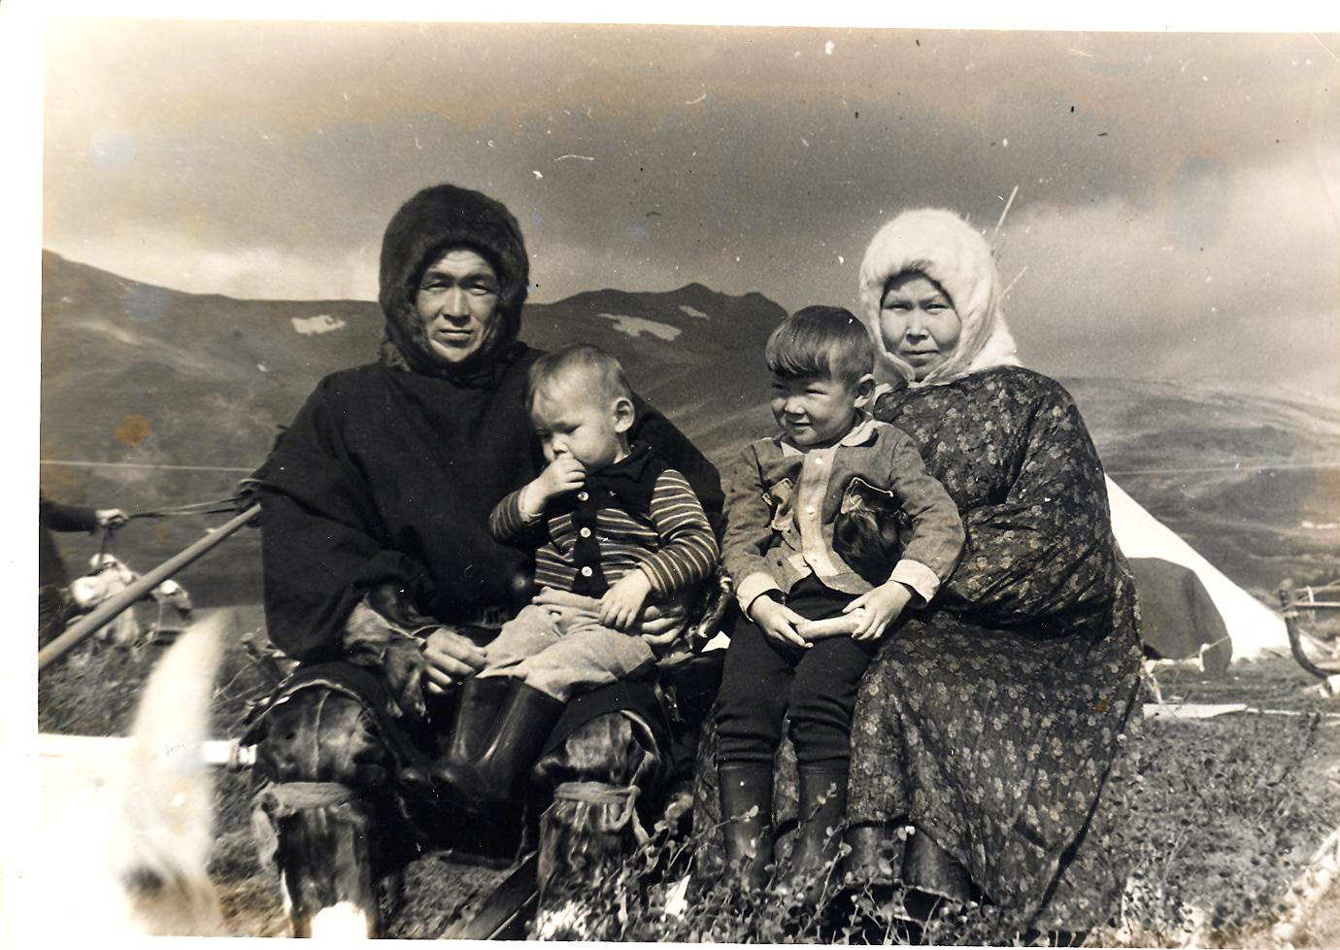
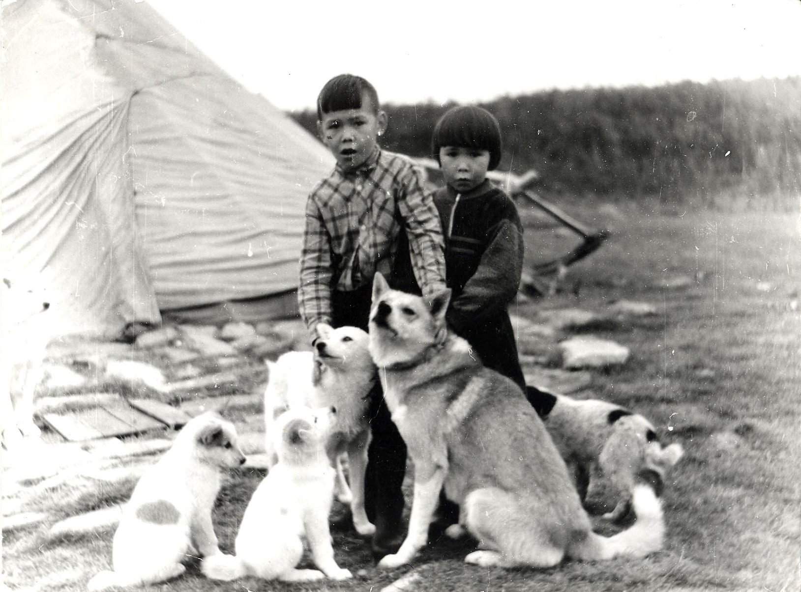

Slide 15
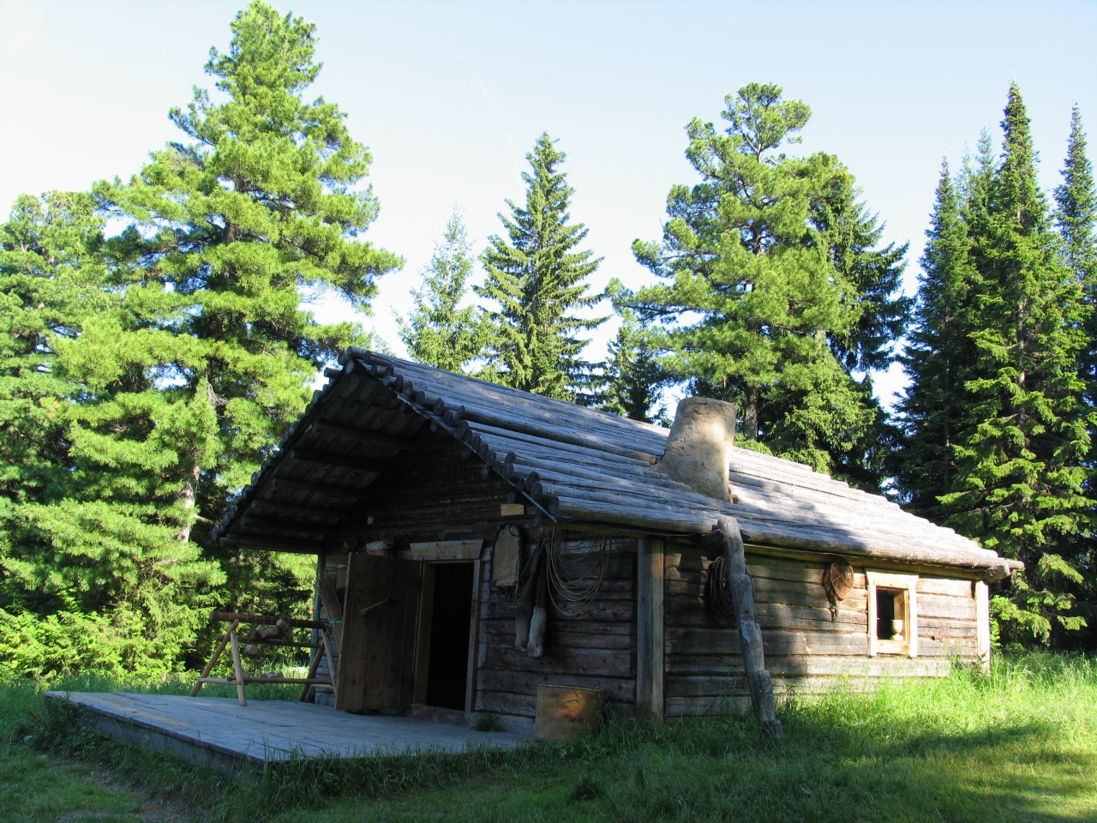

Slide 16
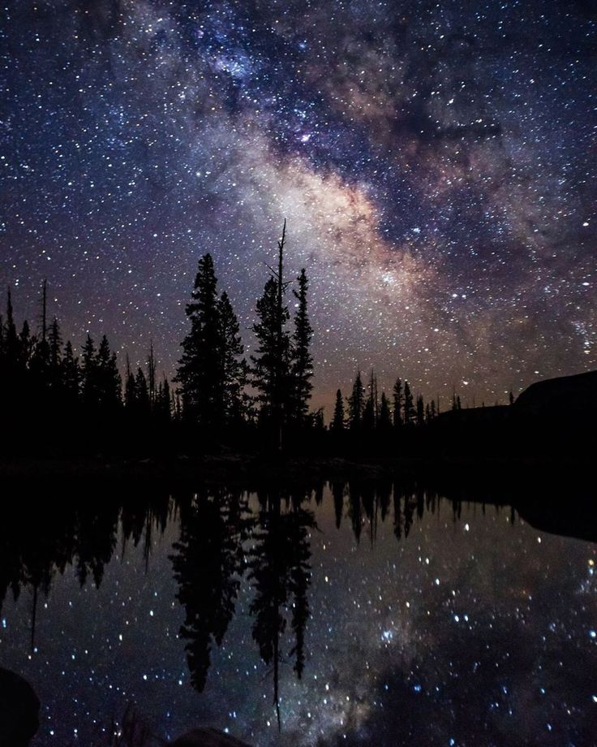
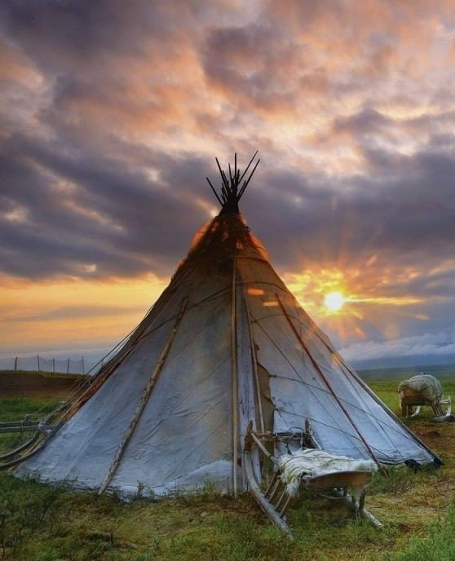

Slide 17
Приметы, связанные с животными:
Олени собираются в кучу – к холоду или метели.
Собака спит, свернувшись в клубок – к похолоданию.
Собака ест зелёную траву – погода переменится.
Если собака валяется в снегу – к метели.
Если у оленя идёт пар из носа, то это к морозу.

Slide 18
Приметы, связанные с животными:
Если олень трётся о землю, то погода испортится на несколько дней.
Если кошка или собака ест траву – к дождю, непогоде.
Если кошка спит, спрятав свой нос, – к похолоданию.
Приснился во сне медведь – жди холода, верный признак похолодания в любое время года.
Посветление шкурки белки говорит о скором наступлении зимы, холодов.

Slide 19
Приметы, связанные с птицами:
Гагара в воде кричит – дождь накликает.
Если дятел кричит не так, как обычно «кру-кру-кру», а «выть-выть-выть» – жди дождя.
Если птицы парят высоко в небе и кружатся по кругу – это к ясной погоде.
Купание птиц в воде – к дождю.
Ранний прилет птиц предвещает раннюю весну.
Если куропатка сидит на берёзе или тальнике – будет снегопад, метель.
Кукушка долго кукует – весна будет затяжная.

Slide 20
Приметы, связанные с воронами:
Сбор ворон в стаи и их громкие крики предвещают изменения погоды.
Если первая прилетевшая ворона сядет на низкое дерево – весна будет скоротечной, если на высокое – затяжной.
Вороны, сидящие стаей в какую сторону головой сидят, – с той стороны будет ветер, если они сидят близко к дереву – к ненастью.
Если ворона сядет на самую верхушку дерева, то быть наводнению, а если на ветви – уровень воды будет небольшим.
Если ворона сидит на сухих ветвях дерева, то быть холодному и дождливому лету, а если села на живую ветку – лето будет жарким и солнечным.

Slide 21
Приметы, связанные с небесными светилами, космосом:
Если зимой солнце в большом круге – к снегу, в маленьком – к морозу.
Если солнце садится на закате в облако, – будет ветер.
При ярком зимнем солнце следует ожидать длительных морозов.
Летним утром солнце часто прячется за тучи и облака – к пасмурной погоде.
Расположение солнечных лучей: вверху – к морозу, внизу – к потеплению.

Slide 22
Приметы, связанные с небесными светилами, космосом:
Солнце «надело» красные шапку и рукавицы (круги вокруг солнца) – будет сильный мороз.
Если солнце «оглянется» на закате (в кронах деревьев после захода солнца остаётся солнечный свет) – завтра будет хорошая погода.
Закат солнца яркого красно-оранжевого цвета – к сильному ветру или дождю.
Когда солнце спряталось под лодку (круги над солнцем) – к снегопаду.
Луна «с ушками» (вертикальное гало) – к сильным морозам.
Если вокруг месяца идут светлые круги, – к метели.

Slide 23
Приметы, связанные с небесными светилами, космосом:
Если луна строит себе «дом», то быть морозу.
Если луна свою собаку поближе подтянула – морозы наступят, и мороз будет стоять неделю; если подальше отпустила – к потеплению.
Если на небе звезды мигают, будет ветер.
Звезды сильно заблестят – к близкому теплу.
Около луны звезда народилась – потеплеет.
При ясном Млечном пути – жди ясную погоду, а при затуманивании – снежную бурю.

Slide 24
Приметы, связанные с бытом:
Если дым из отверстия чума или из трубы дома идёт столбом вверх – к морозу и ясному небу; стелется вниз – к потеплению или снегу.
Если дым от костра едкий, ест глаза – к дождю, если нет – к хорошей погоде.
Если зимой печка гудит – к морозу.

Slide 25
Приметы, связанные с бытом:
Если ночью показалось пламя из трубы, то это к морозу.
Если пепел в огне темнеет – к непогоде.
Если труба в печке покраснела – к морозу.
Если уголь синеет, то это к ясной погоде.
Когда дым опускается на землю, жди метель или бурю.

Slide 26
Приметы, связанные с поведением воды:
Если утром выпала роса, то днём дождя не будет.
Вода в реке или озере потемнела – быть непогоде, вода спокойная и светлая – будет хорошая погода.
Туман утром поднимается вверх – будет дождь, опускается ближе к земле – будет сухая погода.

Slide 27
Приметы, связанные с поведением воды:
Сырость появляется на листьях осины, ольхи, черёмухи – к ненастной дождливой погоде.
На лужах образуются крупные пузыри – дождь скоро закончится.
Если в октябре-ноябре, после того, как установилась зима, поднялся туман над рекой или болотом, то это к большим морозам.
Когда зимой мороз и тепло дерутся – получается туман; значит будет перемена погоды: то тепло, то резко холодно.

Slide 28
Приметы, связанные с ветром:
Если ветер разворачивается по часовой стрелке – к теплу, если против часовой – к холоду.
Если ветер дует с юга почти сутки – жди тепла.
Если осенью ветер поворачивает на юг и идёт снег, – это начало зимы.
Если ветер переменчивый – к неопределённой погоде.

Slide 29
Приметы, связанные с ветром:
Во время дождя дует сильный ветер – это к хорошей погоде.
Ветер усиливается к ночи – к ухудшению погоды.
Чем метель над тундрой злее, тем в снегу куропатке теплее.
Если в конце мая ветер повернет на север и пойдет теплый дождь, то это начало лета.

Slide 30
Приметы, связанные с небом:
Если облака на небе в два слоя и плывут в противоположные стороны – это к неустойчивой переменчивой погоде.
Если во время мороза на небе появились облака – это к теплу.
Если вечером на небе появилось северное сияние – это к метели и обильному снегу с ветром.

Slide 31
Приметы, связанные с небом:
Если облака поздней осенью редкие и высоко – зима будет ясной и холодной.
Радуга концами уходит в сушу – перестанут лить дожди, будет ясная погода, радуга уходит концами в воду – пойдут длительные проливные дожди.
В сильные морозы с неба сыплется изморозь – значительно похолодает.

Slide 32
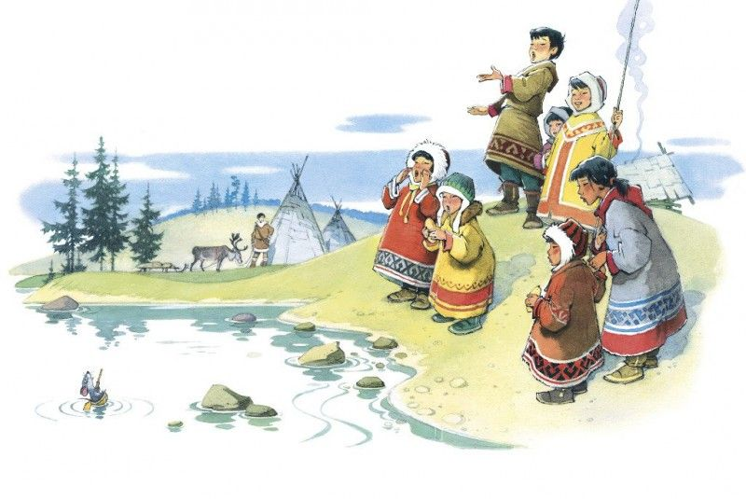

Slide 33
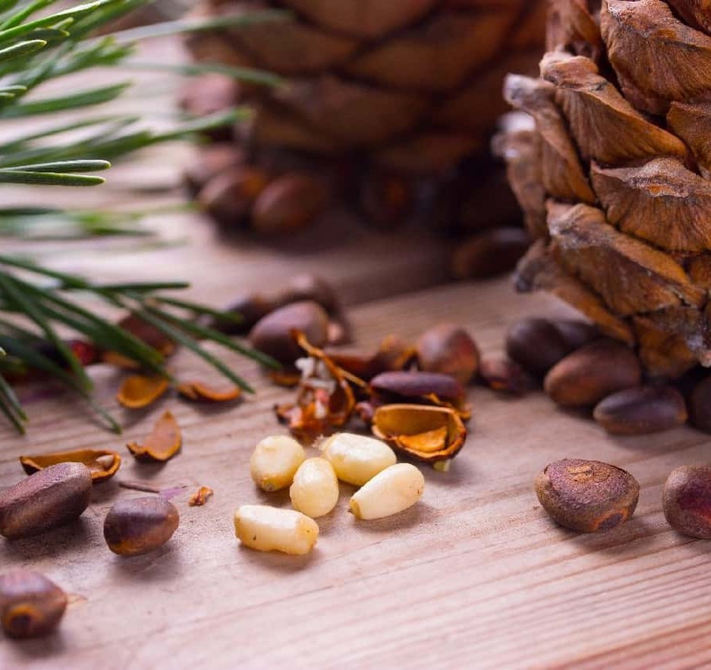
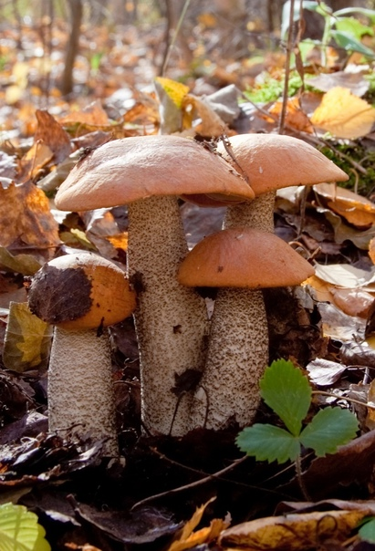

Slide 34
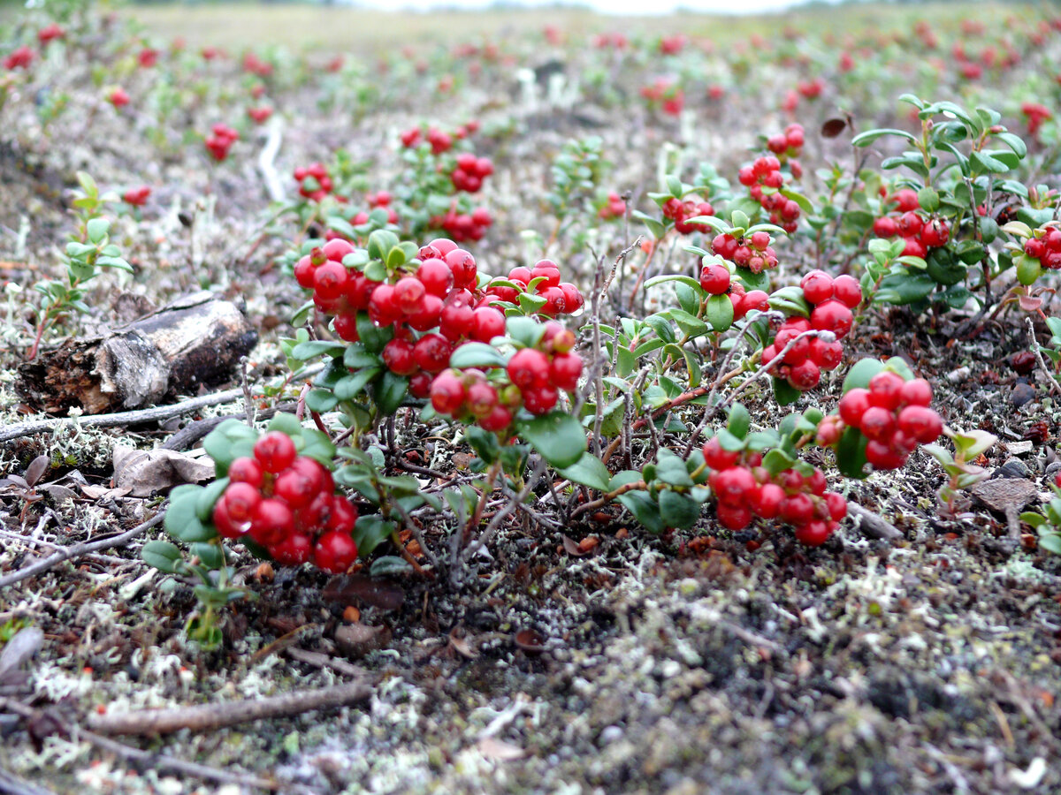

Slide 35
Приметы, связанные с погодой:
Если на небе появляются высокие белые облака, это предвещает хороший урожай.
Если дождь идёт в начале лета, это считается знаком того, что урожай будет богатым.
Если месяц родился рожками к верху – лето будет урожайное.
Туман, который висит второй день, «съедает снег» – если снега в этом году много, значит, будут хорошие травы.

Slide 36
Приметы, связанные с животными:
Если сова кричит на закате, это считается знаком того, что осень будет дождливой и урожай может пострадать.
Кукушка раньше грома кукует – ягод не будет.

Slide 37
Приметы, связанные с временами года:
Если весна приходит рано, это может предвещать хороший урожай, так как растения смогут расти дольше.
Если в июне случаются заморозки, это предзнаменование плохого урожая.

Slide 38
Приметы, связанные с растениями:
Если много грибов – много белок будет.
Если определённые травы или цветы цветут раньше обычного, это может предвещать хороший или плохой урожай.
Если попадалось много пустых семян, значит, следующий год окажется малоурожайным на кедровые орехи.
Если таз падал дном на землю, то осень будет ягодной, а перевернувшаяся вверх дном посуда предвещала неурожай.

Slide 39
Приметы, связанные с охотой и рыболовством:
В метель хорошо охотиться на лису и на лося.
В оттепель охота идет на любого зверя.
Летом на рыбалке рыба сильно кровит – жди дождя.
В мороз хорошо ставить мордушку на рыбу и проверять ее, и хорошо дрова колоть.

Slide 40
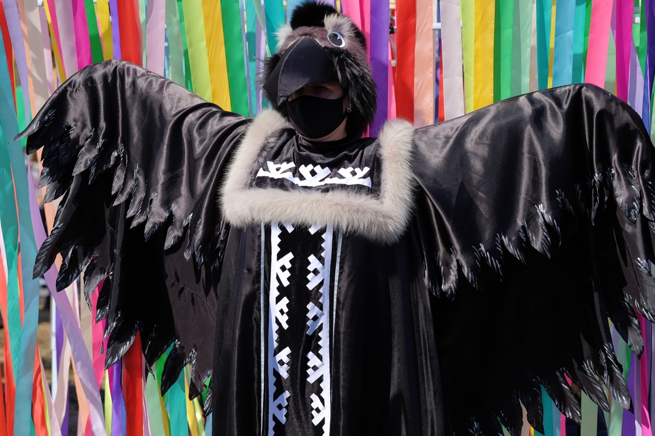

Slide 41
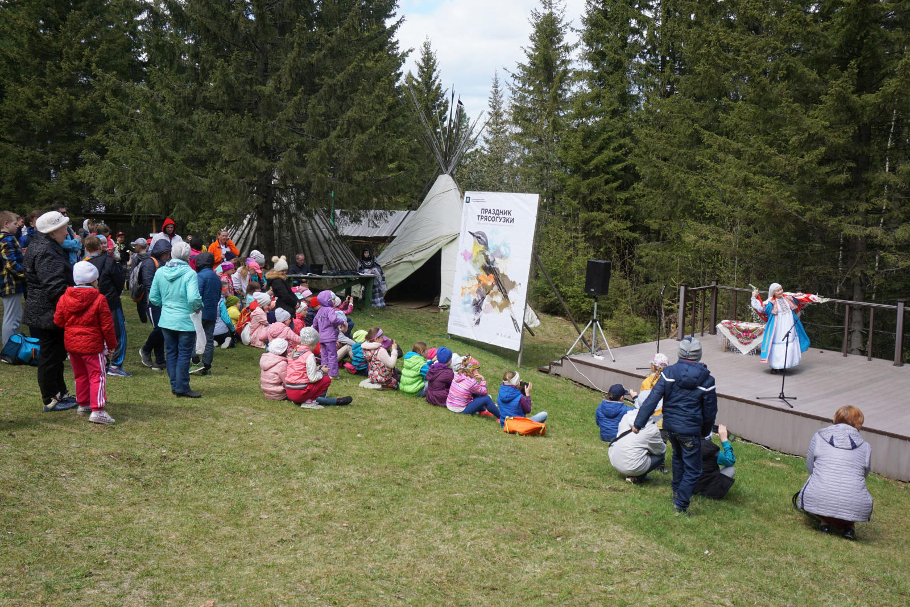

Slide 42
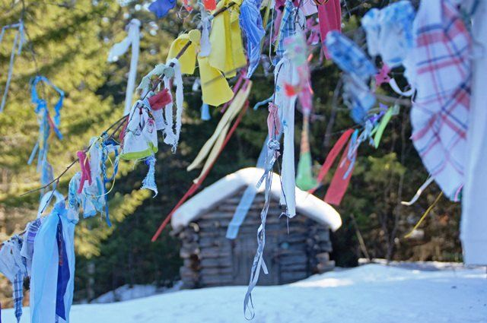

Slide 43
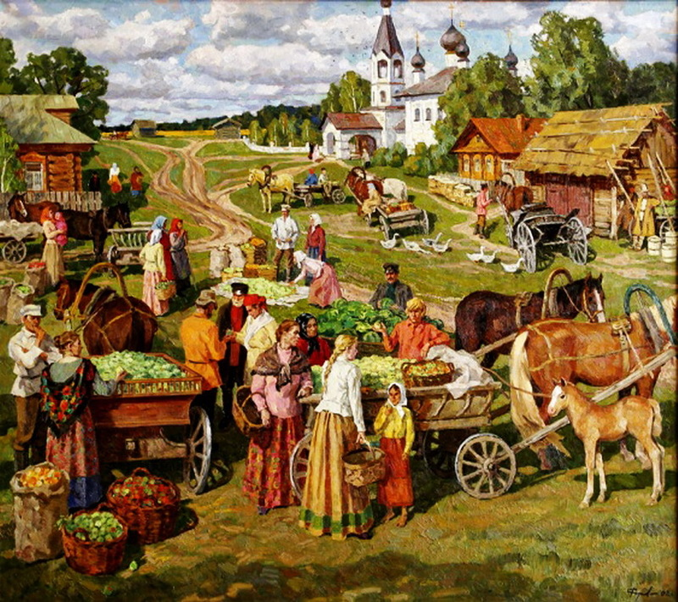

Slide 44
Общенародные приметы:
Если листья начинают желтеть рано – зима будет холодной.
Если грибы выросли рано – зима будет тёплой.
Если морозы пришли раньше времени, то весна будет холодной.
Скрип снега под ногами – к сильному морозу.
Если звезды ярко светят зимней ночью – жди потепления.
Если облака имеют алые оттенки – жди дождя.

Slide 45
Общенародные приметы:
Ласточки низко летают – к дождю.
Если много цветёт одуванчиков – к тёплому лету.
По утрам роса на траве – к хорошей погоде.
Если гроза прошла быстро, то погода надолго будет хорошей.
Если комары кусают, значит, ожидается жара.
Дым из трубы уходит вверх – к хорошей погоде.
Если вьюга разыгралась зимой, то лето будет жарким.

Slide 46
Общенародные приметы:
Если в небе много облаков, а солнце светит – будет тепло, но возможны дожди.
Большие паутины на деревьях – к хорошему урожаю весной.
Если колосья пшеницы или ржи крупные и прямые, это говорит о том, что урожай будет успешным.
Если воробьи начинают активно собирать семена, это может означать, что урожай будет хорошим.
Снег в августе предвещает хороший урожай картофеля.

Slide 47
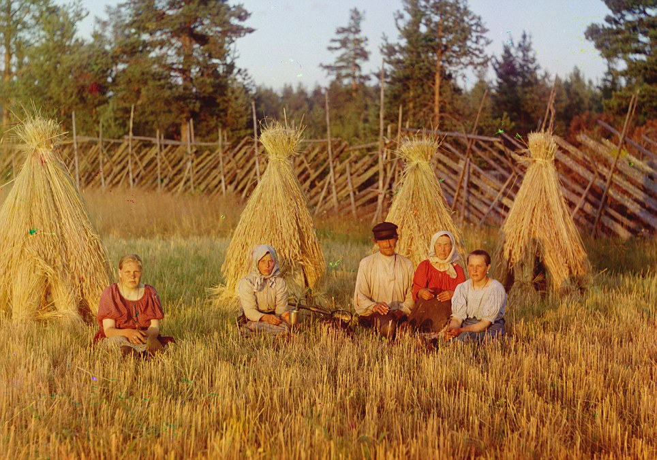

Slide 48
Ключевые отличия:
Культурные корни
Природные условия
Духовные аспекты
Язык и выражения

Slide 49



Slide 50
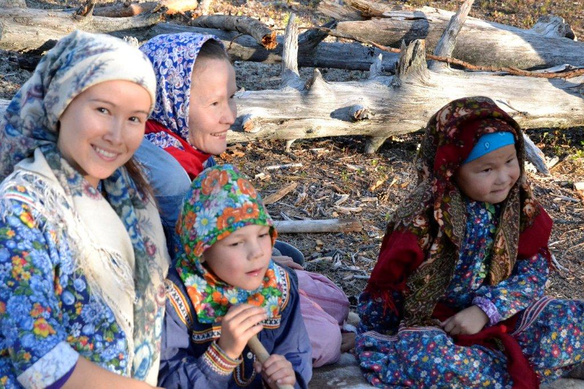

Slide 51
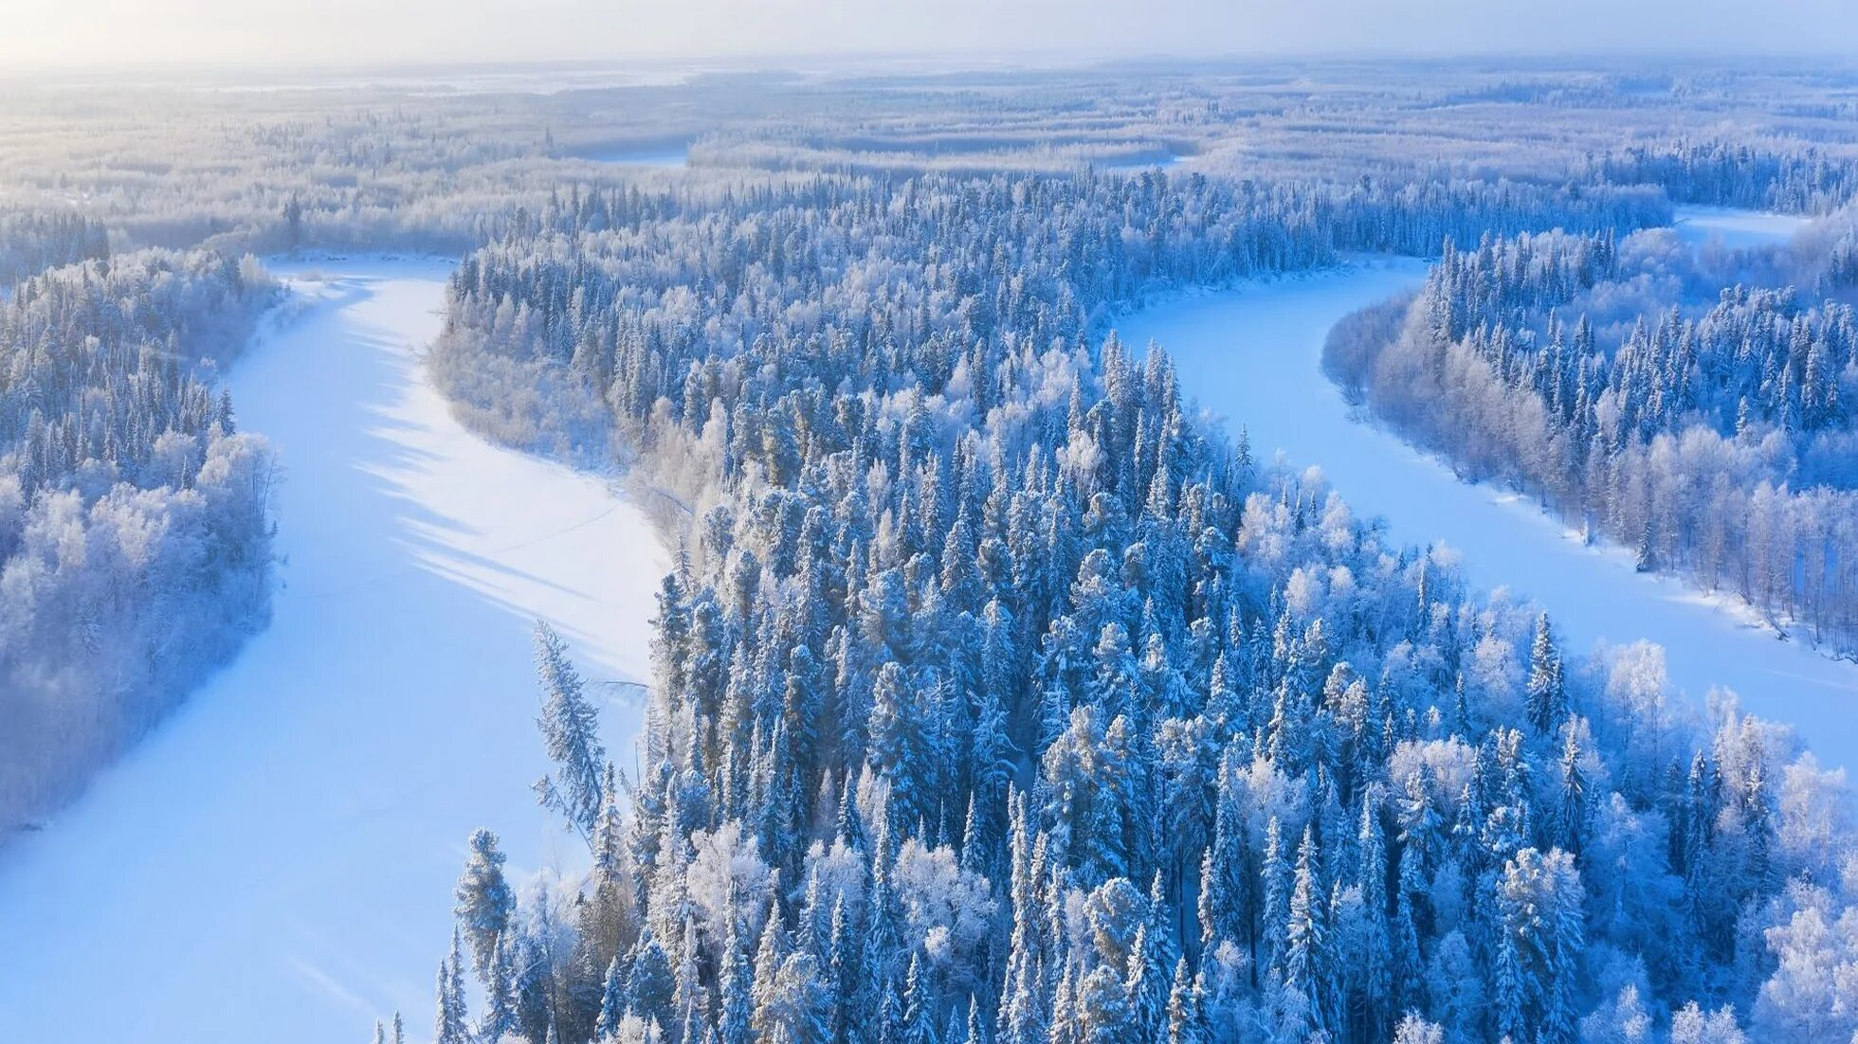
Спасибо за внимание!

